Slide 1
Проектирование многоэтажного жилого дома с разработкой квартир
Презентация для студентов 4 курса
направления «Дизайн архитектурной среды»
в рамках дисциплины «Архитектурно-дизайнерское проектирование»
Составил доцент каф. «ДАС» Галкина Е.Г.

Slide 2
Нормативная и справочная литература:
СНиП 2.08.01-89* «Жилые здания».
СНиП 21-01-97* «Пожарная безопасность зданий и сооружений».
СНиП 2.01.02-85* «Противопожарные нормы».
ГОСТ 12.1.004-91 «Пожарная безопасность. Общие требования».
Конструкции высотных зданий за рубежом (автор - О.М. Попкова) (обзор). М., ЦИНИС, 1975.
Пуховский А.Б. Арефьев В.М. и др. Многоэтажные и высотные здания. М., 1997.
Пособие по проектированию жилых зданий. Вып. 3. Конструкции жилых зданий (к СНиП 2.08.01-85); М., ЦНИИЭП жилища, 1983.
В. Шумер. Конструкции высотных зданий. М., Стройиздат, 1979

Slide 3
План лекции:
1.Градостроительные и социальные условия и требования
2. Экология жилой среды при застройке многоэтажными жилыми домами
3. Инсоляция, проветривание и шумозащита
4.Лестнично-лифтовые узлы и противопожарные мероприятия
5.Устройство первых этажей
6. Конструктивные решения многоэтажных жилых домов
7. Типы многоэтажных жилых домов
8. Специализированные виды многоэтажных жилых домов
9. Аналоги многоэтажных жилых домов

Slide 4
Градостроительные и социальные условия и требования
Многоэтажные жилые дома - это капитальные постройки, эксплуатационный срок службы которых составляет 80 - 100 лет.
Применение многоэтажных многоквартирных домов позволяет
1. значительно увеличить количество квартир в доме,
2. повысить плотность застройки городов и поселков, что содействует сокращению территории застройки.
Типы многоквартирных жилых домов:
Дома средней этажности 3-5 этажей
Многоэтажные дома 9-12 этажей
Дома повышенной этажности 17-25 этажей
Высотные дома - свыше 25 этажей

Slide 5
Термин «высотное здание» определяет понятие здания, превышающего высоту, доступную для тушения пожара с автомеханических лестниц, которые позволяют в массовом варианте достичь высоты 28 м, а в специальном исполнении - 50 м.
Условиями формирования жилых многоэтажных зданий являются:
место строительства в городе, районе, микрорайоне;
демографический состав населения города;
климат региона, города, района города;
технические возможности изготовления;
технические ограничения и нормативные правила;
экономичность выбранного варианта;
Градостроительные условия определяют:
а) планировочную структуру дома, типы секции, состав квартир;
б) решение первого этажа, состав обслуживающих помещений (улица, площадь, центр или периферия города).

Slide 6
Социально-демографические предпосылки формирования многоэтажных домов Экология жилой среды при застройке
В демографическом отношении основной потребитель многоэтажного жилища - средняя городская семья. Многодетные и сложные семьи, а также семьи с инвалидами, размещают ближе к земле, в первых этажах, а одиночек и малые семьи – в верхней части здания.
В социальном отношении многоэтажный жилой дом ориентирован на семьи промышленных рабочих; все иные семьи, имеющие более высокий уровень образования и профессии большей сложности труда, не вписываются в пространственные условия многоэтажных структур
Задача проектировщика – смягчить неблагоприятные последствия урбанизации.
Мероприятия, оздоравливающие жилую среду включают в себя поиск средств компенсации недостатка природной среды (проектирование летних помещений, террас, палисадников и т. п.), защиту территории и дома от неблагоприятных ветров, сохранение озеле­нения и характера рельефа участка.

Slide 7
Инсоляция, проветривание и шумозащита
Общие требования в проектировании многоэтажных жилых домов касаются ориентации и условий проветривания.
Проветривание зависит от ориентации фасадов жилых домов по сторонам света и по отношению к господствующим ветрам.
Инсоляция многоэтажной застройки достигается формой и расположением домов на определенных расстояниях друг от друга
В условиях многоэтажной застройки необходимо решать проблему защиты от ветра и шума.
Для устранения воздействия шума на многоэтажные жилые здания устраивают экра­ны, земляные насыпи, озеленение, размещают общественные здания, удаляют от источника шума жилые дома и, наконец, применяют «шумозащищенные» жилые дома.

Slide 8
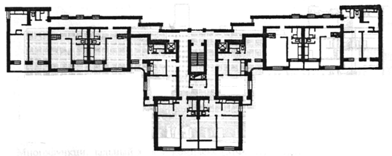
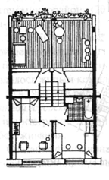
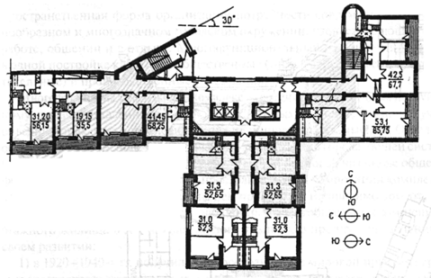
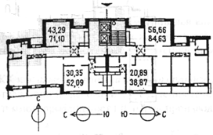
Шумозащищенные дома

Slide 9
Лестнично-лифтовые узлы и противопожарные мероприятия
Лестнично-лифтовый узел (ЛЛУ) – важная часть жилого многоэтажного дома, обеспечивает связь с землей и эвакуацию жителей.
ЛЛУ включает в свой состав
1) лестницу и лифты;
2) на первом этаже находятся вестибюль и мусоросборник,
3) на типовых этажах – лифтовые холлы и коридоры (к квартире, на незадымляемую лестницу, к мусоропроводу)

Slide 10
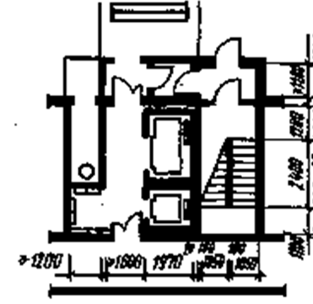
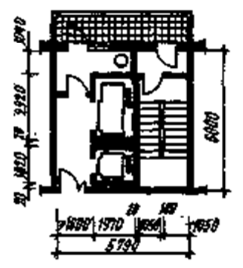
Примеры лестнично-лифтового узла

Slide 11
Для эвакуации людей из жилых многоэтажных домов (не более 9 этажей) предусматривают три типа обычных лестниц:
1тип – внутренние, в лестничных клетках;
2 тип – внутренние, открытые в помещение (без ограждающих стен);
3 тип – наружные, открытые.
В жилых домах выше 9 этажей для эвакуации применяют три типа незадымляемых лестниц:
1тип – с выходом через наружную воздушную зону по открытым переходам;
2 тип – с подпором воздуха при пожаре;
3 тип – с входом с этажа через тамбур-шлюз.

Slide 12
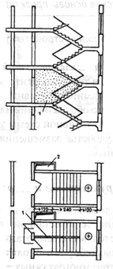
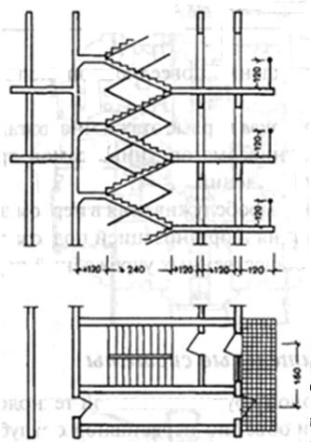
Лестницы в многоэтажных жилых домах
Незадымляемая лестница с переходом через воздушную зону
Незадымляемая лестница подпором воздуха во время пожара

Slide 13
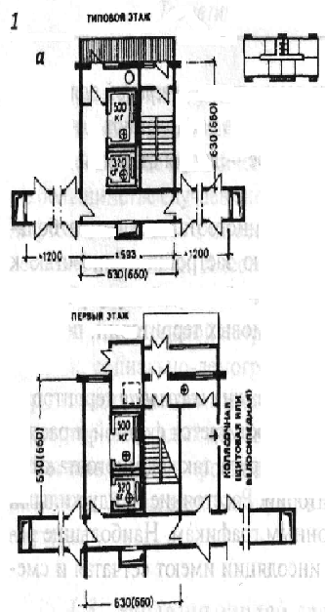
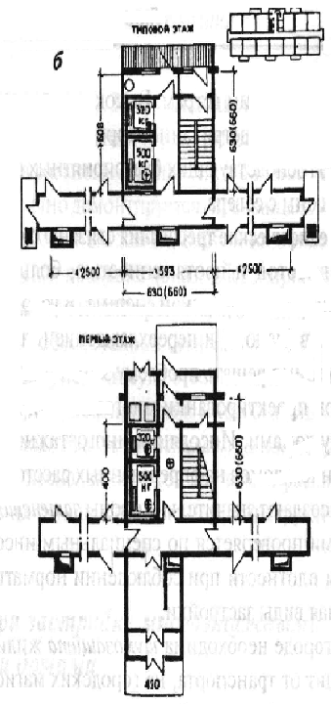
Лестнично-лифтовые узлы с незадымляемой лестницей
в домах секционного типа
в домах коридорного типа

Slide 14
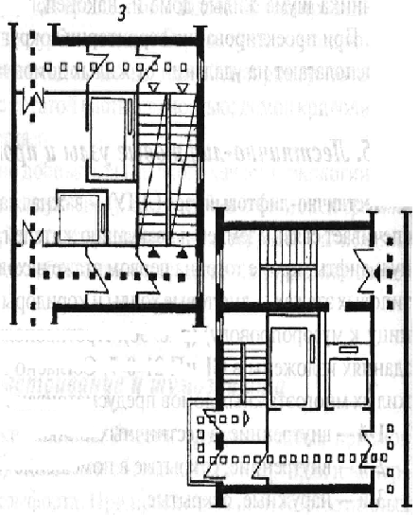
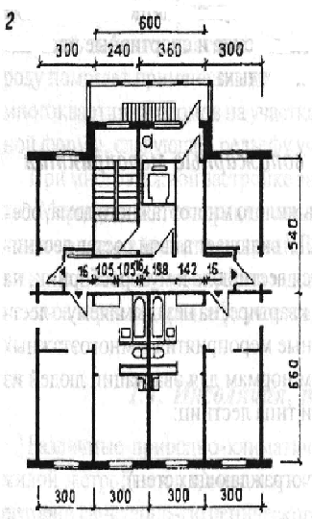
Лестнично-лифтовые узлы с открытой лестницей с уклоном 1:1
Лестнично-лифтовые узлы для районов Севера

Slide 15
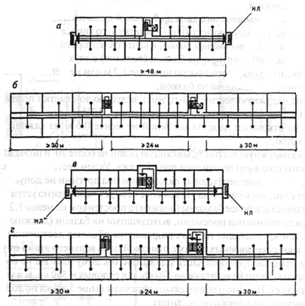
Противопожарные требования к путям эвакуации в многоэтажных жилых домах
Зоны безопасности на балконах и лоджиях
Эвакуация из коридорных домов
а) до 9 этажей общей площадью менее 500кв.м.,
б) то же, 500кв.м. и более,
в) в 10 этажей с площадью этажа менее 500кв.м.,
г) то же, 500кв.м. и более
Эвакуация из секционных домов: переход в смежную секцию ; спуск.

Slide 16
Лестничные клетки многоэтажных домов унифицированы по размерам.
Внутренние габариты лестницы – 480 * 220 см,
в лестничном марше типового этажа – 8 проступей (26 см) и 9 подступенков (15,45 см),
ширина марша – 105 см,
расстояние между маршами – 10 см.

Slide 17
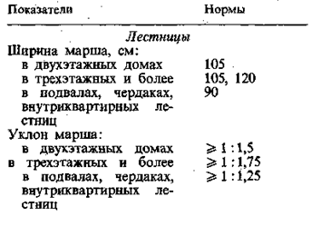
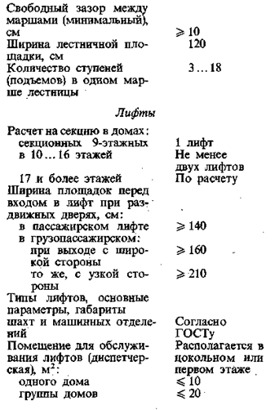
Таблица норм проектирования лестниц и лифтов (СНиП 2.08.01-89* СНиП 21-01-97* )

Slide 18
Лифты
Лифты устраивают, если отметка пола верхнего этажа выше уровня планировочной отметки земли на 14 м (при высоте здания более 5 этажей).
Для обеспечения звукоизоляции лифтовую шахту нельзя размещать у стен, граничащих с жилыми помещениями.
Машинное помещение лифтов не допускается располагать непосредственно над жилыми комнатами, а также смежно с ними
Число лифтов, грузоподъемность и скорость подбираются в зависимости от этажности жилого дома и нагрузки на лифта
до 10 этажей – один лифт грузоподъемностью 400;
до 17 этажей – два лифта грузоподъемностью 400 + 630 кг;
20-25 этажей – четыре лифта грузоподъемностью 400 + 400 + 630 + 630 кг;
6-9 этажей – для престарелых два лифта грузоподъемностью 400 + 630 кг (ско­рость 1,0 м/с, суммарная площадь на этаже 600 кв. м).

Slide 19
Ширина площадки перед лифтом должна быть
не менее 1,2 м для пассажирского лифта грузоподъемностью 400 кг;
1,6 м - для лифта с кабиной шириной 2100 мм и глубиной 1100 мм
2,1 м - с кабиной шириной 1100 мм и глубиной 2100 мм при более мощных лифтах.
Варианты компоновок лифтов

Slide 20
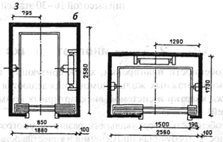
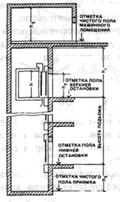
Лифты в многоэтажных жилых домах
Лифты грузоподъемностью 600 кг.
400кг
Поперечный разрез по лифту

Slide 21
Устройство первых этажей
Минимальный набор помещений первых этажей содержит :
вестибюль с комнатой для детских колясок, велосипедов, почтовых ящиков.
Площадь устанавливают из расчета 0,4 кв. м на каждые 100 кв. м общей площади квартир, которые им обслуживаются. Вестибюль проектируют в каждой секции жилого дома.
Состав обслуживания зависит от места жилого дома в системе культурно-бытовых учреждений города. На первых этажах жилых домов находящихся :
На межмагистральных территориях квартиры первых этажей проектируют с палисадниками и приквартирными участками.
На жилых улицах - размещают: приемные пункты прачечных, химчистки, проката, стол заказов; торговлю промышленными товарами первой необходимости; помещения для досуга жителей (детские, кружковые, хобби, спорт, детсады); в подвале – гаражи.
На улицах городского и районного значения первый этаж нежилой, его используют для торговли, культурно-бытового обслуживания, общественного питания, аптек и отделений связи и др.; возможно устройство учреждений повседневного использования.
В городских центрах и центрах планировочных районов первые этажи многоэтажны жилых домов используют для торговых центров, универмагов, универсамов, транс­портных и других агентств, административных учреждений.

Slide 22
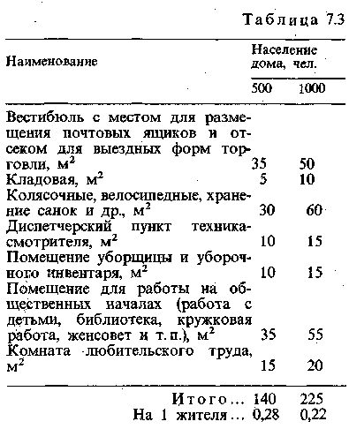
Таблица
примерного состава и площадей помещений обслуживания в жилых домах различной вместимости
Суммарная площадь обслуживающих помещений , приходящаяся на одного жителя, принимается до 0,3кв. М.

Slide 23
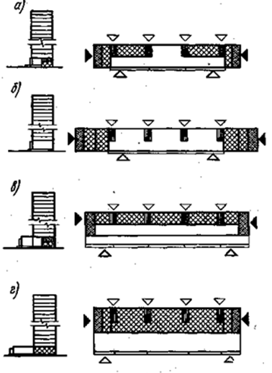
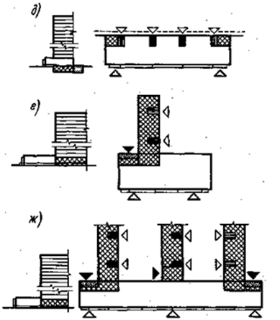
Схемы объемно-планировочных решений встроенно-пристроенных торгово-бытовых предприятий:
а - встроенный магазин с пристроенными приемными отделениями, б - то же, по торцам с подсобными помещениями, в, г - с частично и полностью пристроенным торговым залом, и - с подсобными помещениями, приемным отделением, подъездом в подземной части, е, ж - с подсобными помещениями, встроенными в жилые здания, и торговыми залами, пристроенными к их торцам
1 - торговый зал,
2 - подсобное помещение,
3 - приемное отделение, 4 - лестница жилого дома,
5 - неиспользуемый объем,
6 - вход в жилой дом,
7 - подъезд для торгового транспорта,
8 - входы в торговый зал для посетителей,
9 - подземный проезд

Slide 24
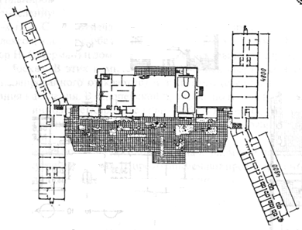
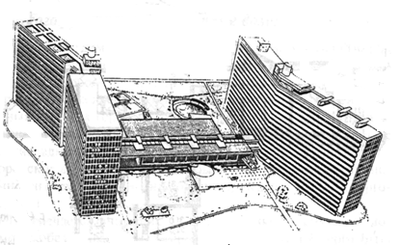
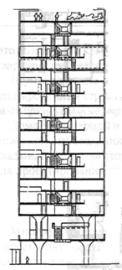
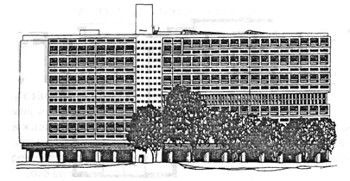
Многофункциональные жилые дома
«Дом нового быта» арх.
Н. Остерман
«Марсельская жилая единица» арх. Ле Корбюзье

Slide 25
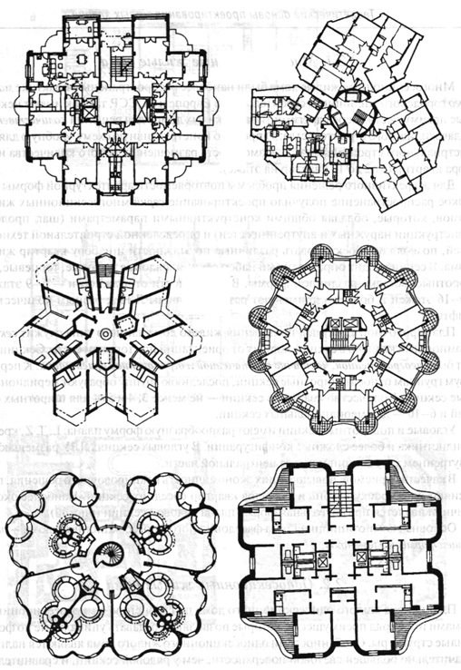
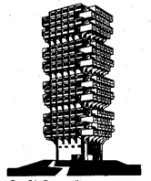
Конструктивные решения многоэтажных жилых домов
Высотный дом из объемных блоков

Slide 26
Типы многоэтажных жилых домов

Slide 27
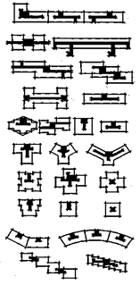
Композиционные схемы планов многоэтажных жилых домов
А)
Многоэтажные жилые дома проектируются и строятся :
А) коридорные, галерейные
Б) односекционные (точечные, башенные),
В) многосекционные (рядовые, торцевые, угловые секции)
Г) Смешанной структуры – коридорно-секционные и галерейно-секционные
Б)
В)

Slide 28
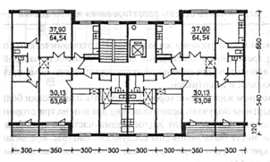
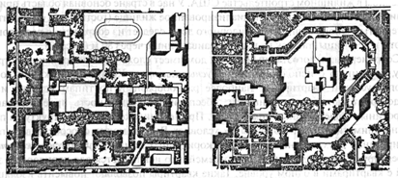
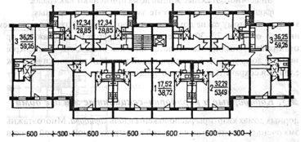
Многоэтажные секционные жилые дома
Примеры блокировки блок-секций
Широтная секция частично ограниченной ориентации с
4 квартирами на этаже
Меридиональная секция с10 квартирами на этаже

Slide 29
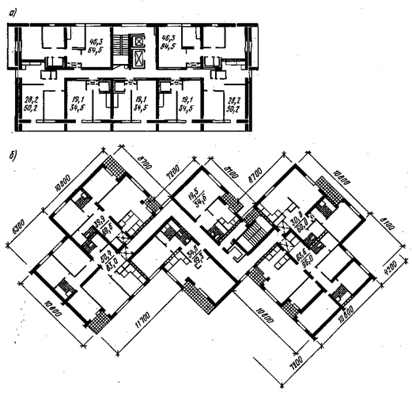
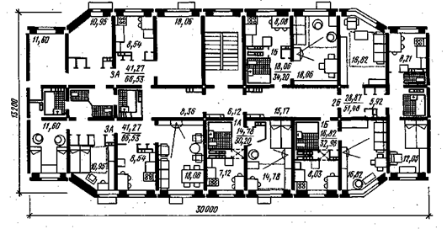
Планировка секционных жилых домов
а) секция широтная
б) секция меридиональная для южных районов
в) секция с широким корпусом для северных районов

Slide 30
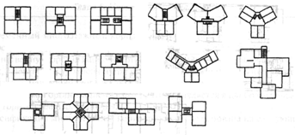
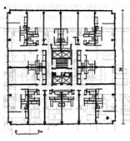
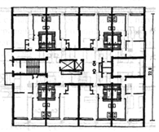
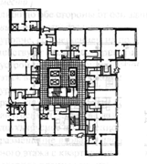
Многоэтажные односекционные жилые дома
Схемы односекционных домов

Slide 31
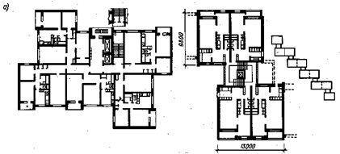
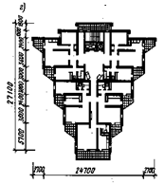
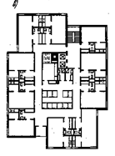
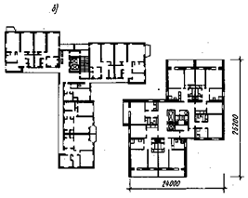
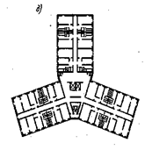
Варианты различных планировочных решений точечных односекционных жилых домов:
а) - с теплой лестницей и выходам на запасную пожарную лестницу,
б) - с незадымляемой лестницей, окруженной коридорами
в) - с четырехсторонним коридором вокруг подсобных помещений, г) - уступчатой формы плана, д) - трилистник

Slide 32
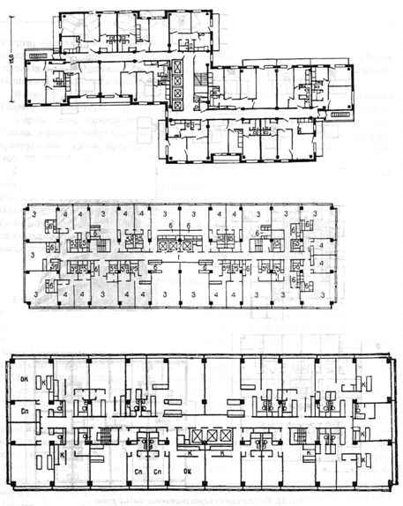
Многоэтажные коридорные дома

Slide 33
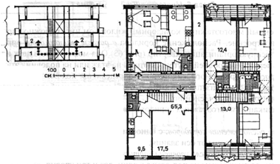
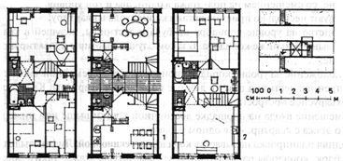
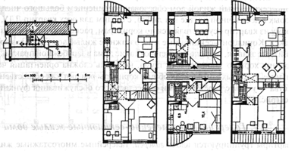
Жилые дома с квартирами в разных уровнях
Квартиры в доме с коридором через этаж
Квартиры в домах с коридором через два этажа

Slide 34
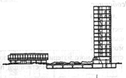
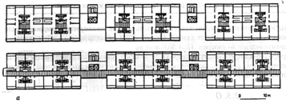
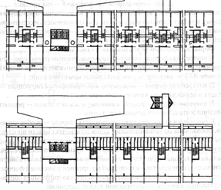
Коридорно-секционные дома
С коридорами без естественного освещения
С освещаемыми коридорами

Slide 35
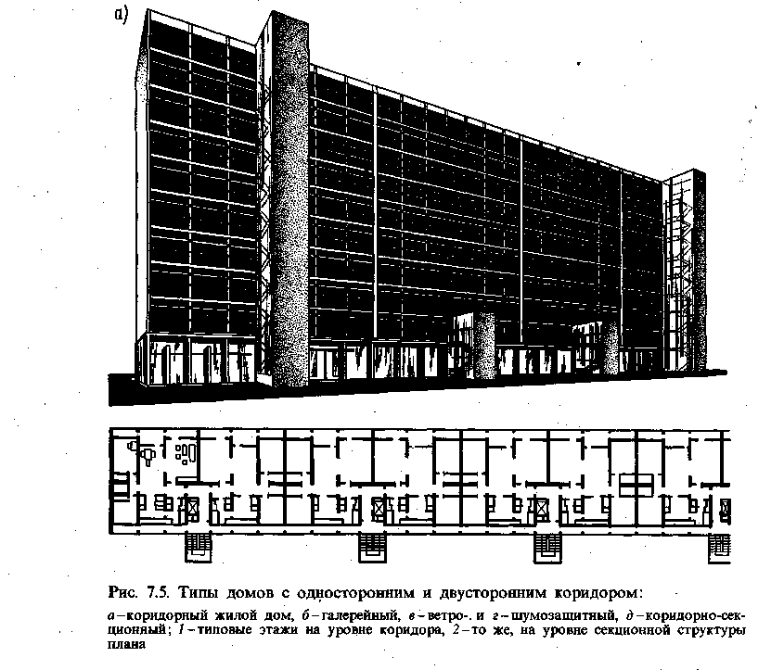

Slide 36
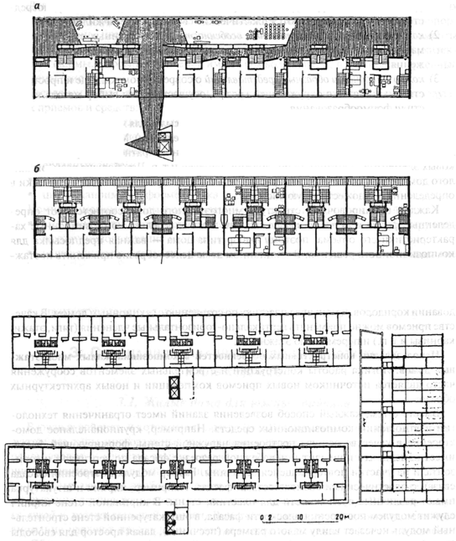
Галерейно-секционные дома

Slide 37
Специализированные виды многоэтажных жилых домов

Slide 38
Жилые дома для южных районов

Slide 39
Дом Батло арх. Гауди, Барселона

Slide 41
Общие меры по созданию комфортных условий в квартирах согласно СНиП определяют:
сквозное или угловое проветривания;
запрещение ориентации окон всех жилых помещений квартиры на север;
обязательную солнцезащиту при западной ориентации.
Специальные приемы планировки многоэтажных жилых зданий основаны на проветривании здания через горизонтальные или вертикальные коммуникации и открытые пространства:
через террасы и коммуникационные галереи (в галерейном доме);
через аэрационные дворики, шахты и глубокие лоджии (в секционном доме)

Slide 42
Жилые дома для северных широт

Slide 43
Наиболее характерные климатические явления северных широт
низкие температуры (– 40°),
сильные ветры и зимние туманы, вызванные ветром с юга, что препятствует южной ориентации жилых помещений.
небольшой угол падения солнечных лучей (до 20°). В таком случае от многоэтажного здания падает большая по площади тень, которая может закрыть и дома и дворовые участки.
Перспективные направления проектирования многоэтажных жилых зданий в условиях Севера :
создание искусственной жилой среды, полностью изолированной от внешних условий (жилые комплексы с развитым обслуживанием);
совершенствование типа жилого дома и приемов, защищающих жилище от внешней среды;
сочетание искусственной среды обитания с мерами по улучшению среды.
Приемы, используемые при проектирования жилых домов в условиях Севера:
компактность плана и объема здания,
увеличение ширины и длины корпуса,
герметизация проемов,
тройное остекление окон,
уменьшение количества входов в жилой дом,
утепленная конструкция наружной стены

Slide 44
Многоэтажные жилые дома на рельефе
Параллельно склону
Перпендикулярно склону - дом переменной этажности
Перпендикулярно склону – каскадный дом

Slide 45
Террасные многоэтажные жилые дома
Разрез
Вид сверху

Slide 46
Аналоги многоэтажных жилых домов

Slide 47
Черкасово г. Санкт-Петербург

Slide 48
Жилые дома башенного типа

Slide 54
Многоэтажные жилые дома секционного типа

Slide 71
106-и квартирный жилой дом

Slide 78
Жилой дом «Лидер» по ул. Фрунзе г. Хабаровск

Slide 79
Жилой дом «Ступени» по ул. Волочаевской
г. Хабаровск

Slide 81
Дом на Николиной горе г. Москва

Slide 102
Жилой комплекс

